Slide 1
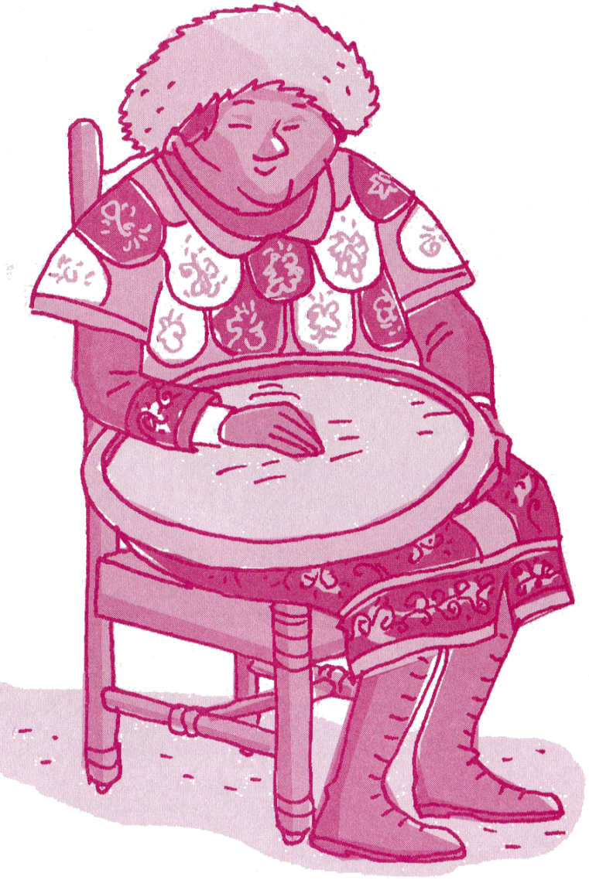
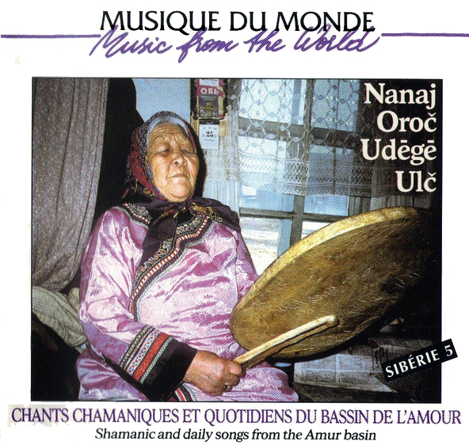
Une année au concert
Chanson
sur la petite tante

Slide 2

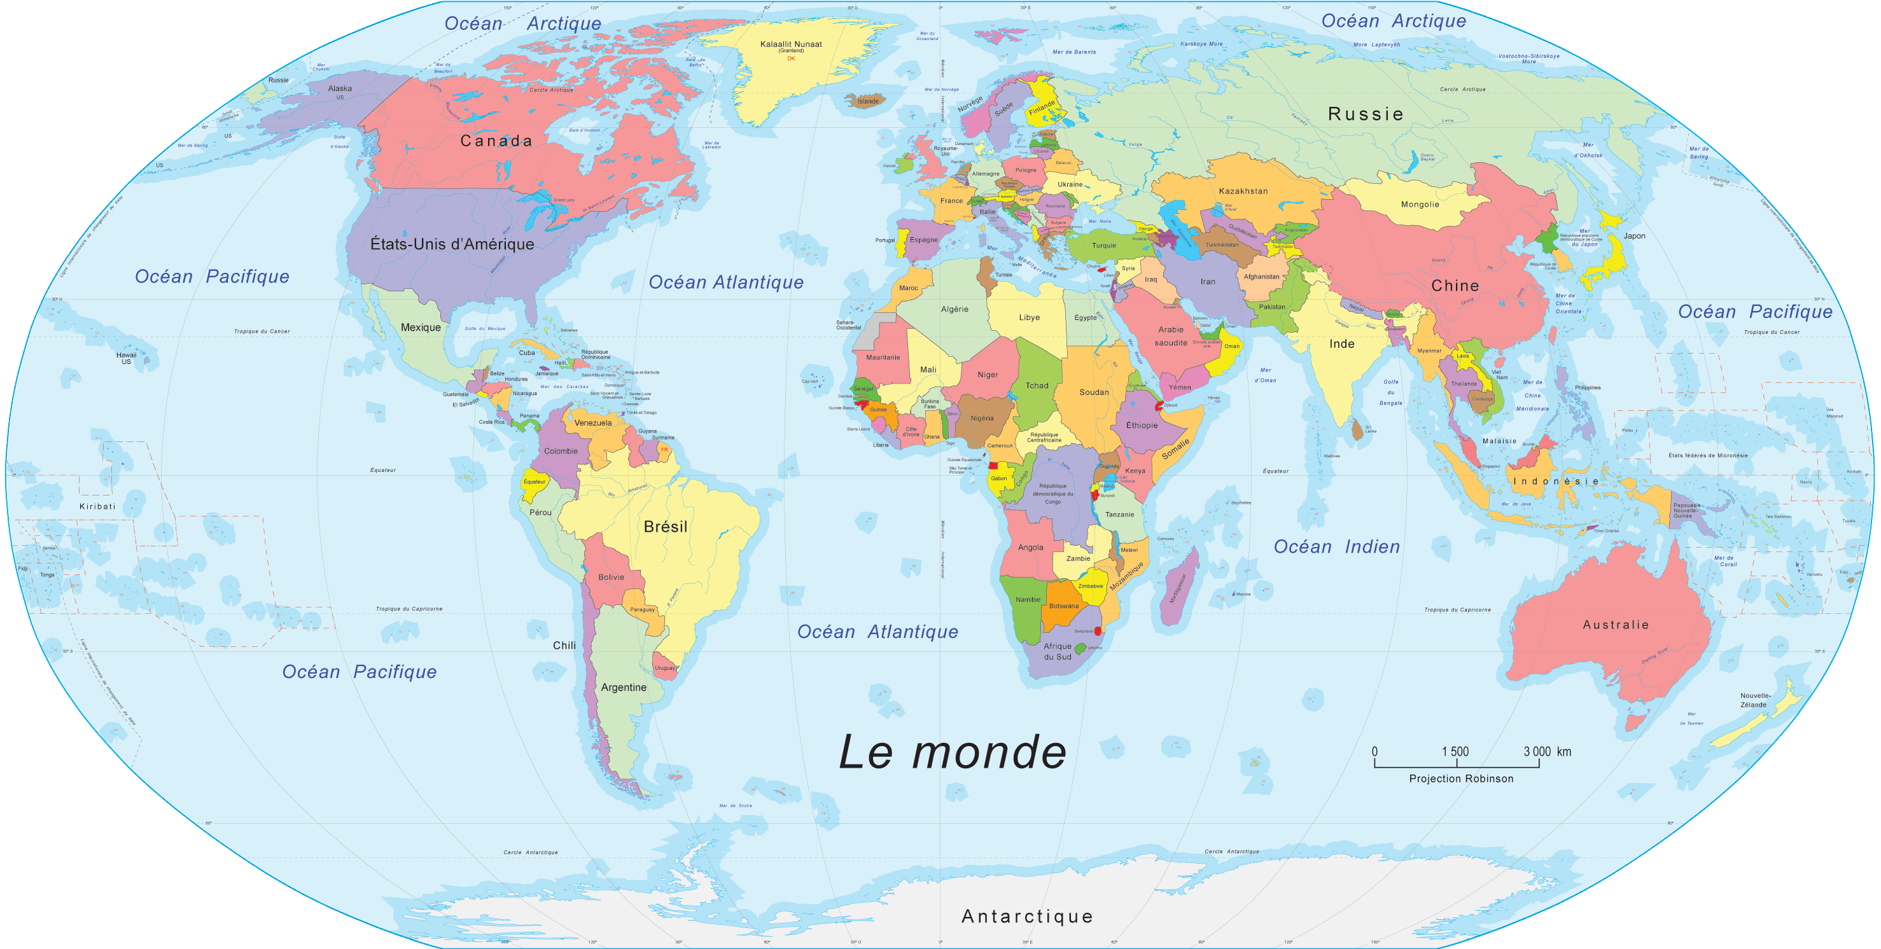
Quel pays ?
la Russie

Slide 3
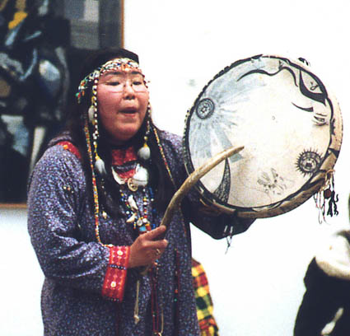
Qui est la chanteuse ?
La femme qui chante appartient à l’ethnie Nanaj, un peuple de Sibérie
qui vit sur les rives du fleuve Amour.
Son chant fait l’éloge de sa tante : « Ma tante sait tout faire, et moi je ne pourrai jamais l’égaler. »

Slide 4
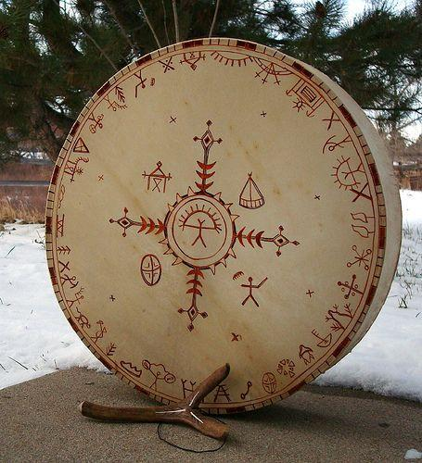
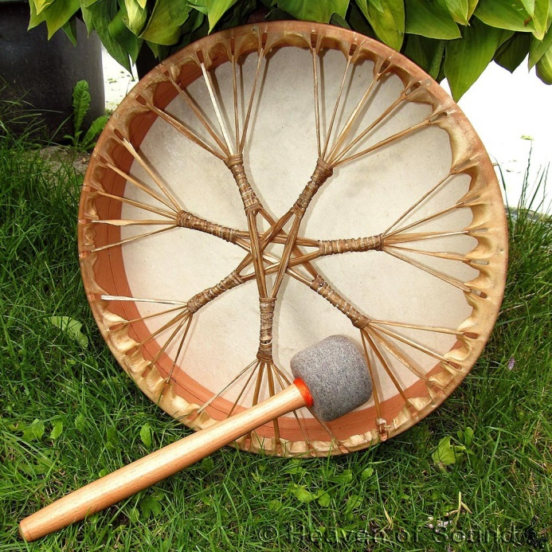
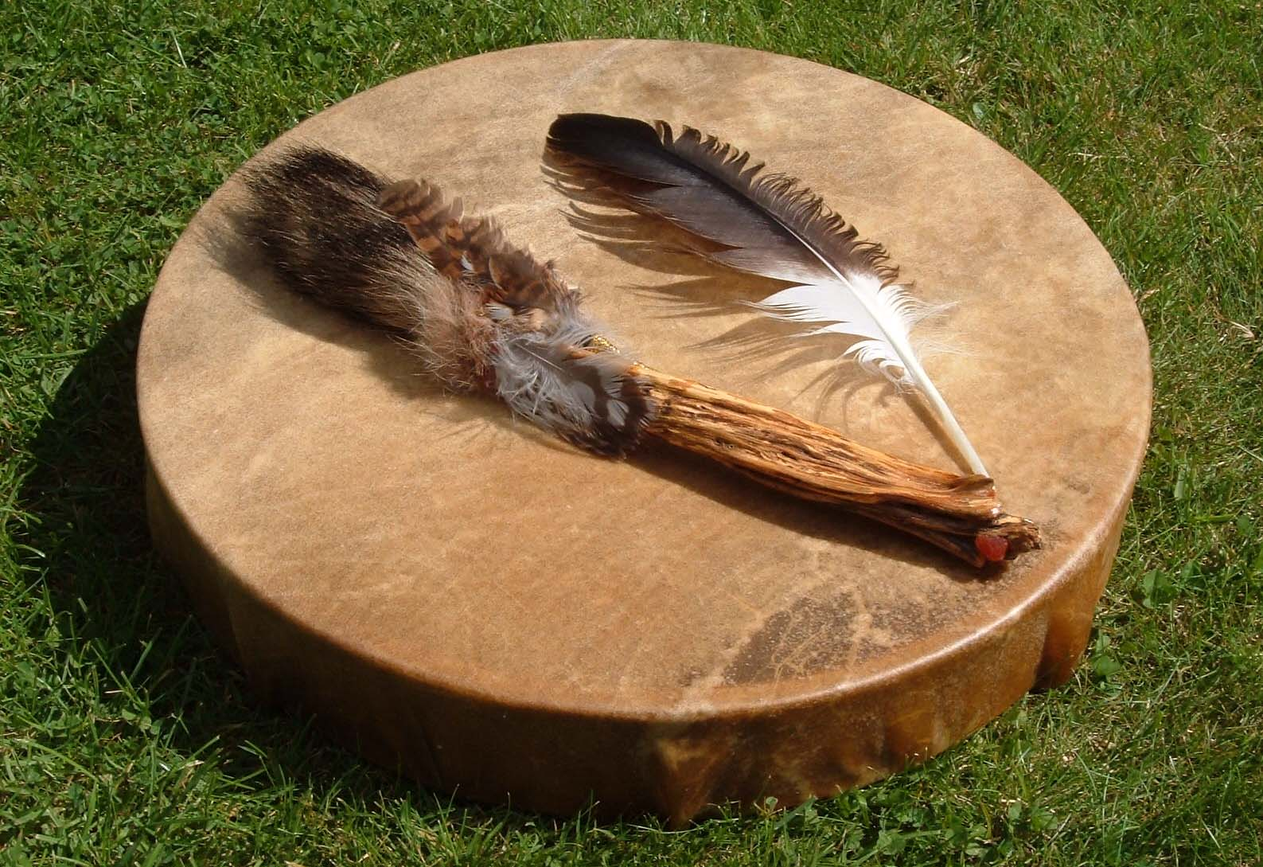
Quel est l’instrument qui accompagne le chant ?
La chanteuse russe accompagne son
chant d’un grand tambourin en peau tendue,
le jajar, sur lequel elle frappe avec une mailloche.

Slide 5
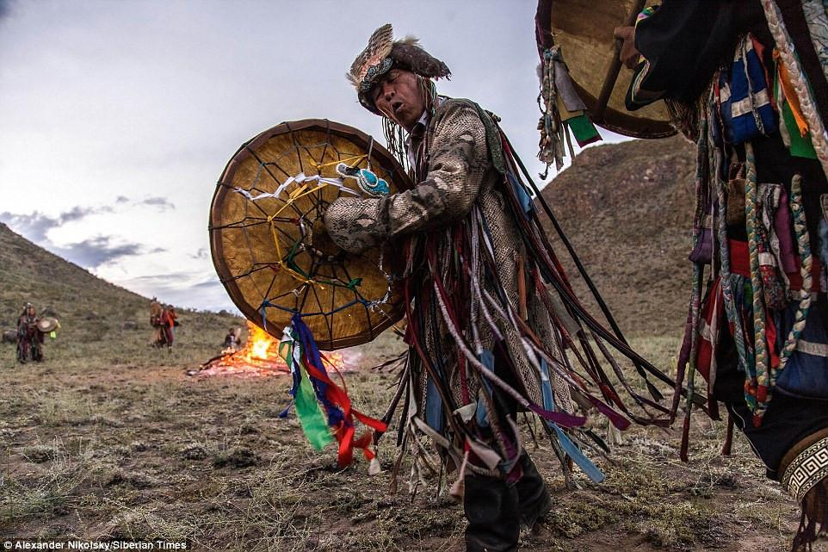
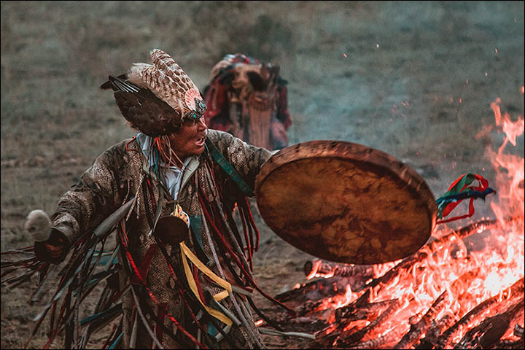
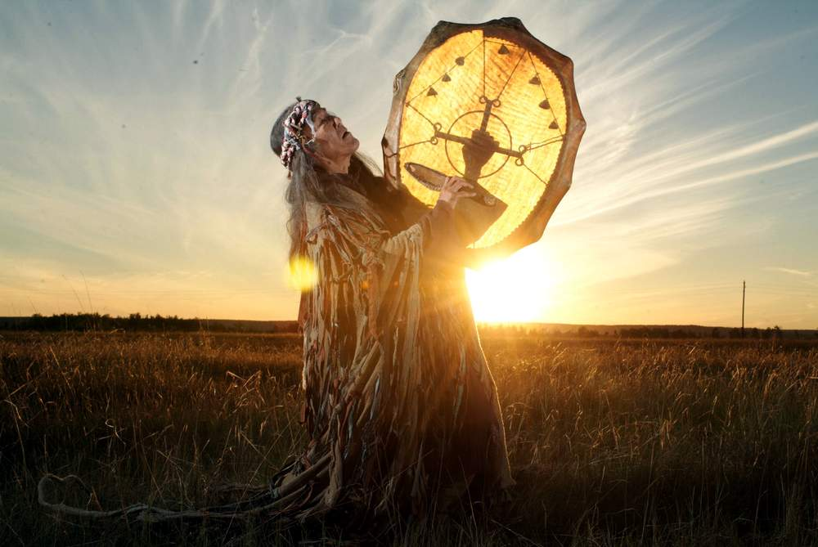
Des Nanaj qui jouent du jajar

Slide 6
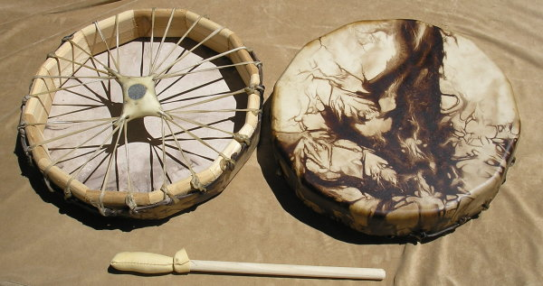
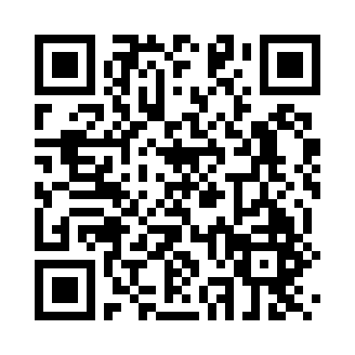
Chanson sur la petite tante – Russie
La chanteuse est russe. Elle appartient à un peuple de Sibérie, les Nanaj.
Son chant parle de sa tante :
« Ma tante sait tout faire, et moi
je ne pourrai jamais l’égaler. »
Elle accompagne son chant d’un grand tambourin en peau tendue, le jajar. Pour frapper, elle utilise une mailloche.

Slide 7
Chanson sur la petite tante – Russie
La chanteuse est russe. Elle appartient à un peuple de Sibérie, les Nanaj.
Son chant parle de sa tante :
« Ma tante sait tout faire, et moi je ne pourrai jamais l’égaler. »
Elle accompagne son chant d’un grand tambourin en peau tendue, le jajar. Pour frapper, elle utilise une mailloche.

